Slide 1
فصل چهارم: ایمن سازی خانواده

Slide 2
آسيب شناسي خانواده معاصر
تغيير نگرش جوانان
1- افزايش سن ازدواج و مجرد زيستي
سيطره تفكر مادي در جهان
كاهش قبح تك‌زيستي و تجرد
اشتغال به تحصيل
توقعات اقتصادي
تفكر زندگي ايده‌آلي

Slide 3
2- افزايش اختلافات خانوادگي
- عدم درك مثبت خود و همسر و كاهش ارتباط مؤثر و لذت بخش
- توافق كمتر و اختلاف بيشتر و تمرکز بر رفتارهاي منفي
- كاهش رضايت زناشويي

Slide 4
3- ضعف كارآمدي خانواده
تحولات گسترده در خانواده و پدیدار شدن مشكلات
عدم حمايت و مراقبت
عدم تنظيم رفتار جنسي و توليد مثل
عدم ارضاي نيازهاي عاطفي
عدم آرامش رواني
عدم كنترل و نظارت
عدم جامعه پذيري

Slide 5
تأثیر رسانه‌ها
عوامل تضعیف خانواده‌ها:

Slide 6
عوامل شناختي
1
فقدان اطلاعات مورد نياز
فقر دانش و اطلاعات درباره مسائل خانواده در بدو تشكيل خانواده
تقديس زدايي ازدواج و خانواده
مقدس نداستن خانواده و حرمت ننهادن به كانون خانواده در تضعيف خانواده موثر است و بر عكس
2
انحرافات شناختي
1
نسبي­گرايي در ارزشهاي اخلاقي پيرامون خانواده
از عوارض آن نبود هيچ الگوي صحيح براي خانواده است.
2

Slide 7
3
نگرش اولويت حقوق نسبت به تكاليف
استواري رابطه همسران به ارتباط عاطفي آنها بستگي دارد و تقدم اداي وظيفه نسبت به حقوق خود.
4
نگرش ناصحيح حاصل از ضعف سواد رسانه­اي
عدم آگاهي از چگونگي استفاده از رسانه­ها موجب تاثيرات مخرب می‌گردد.

Slide 8
3- عوامل رفتاري
1
2
3
رويارويي نامناسب با مشكلات زندگي ( مشكلات مي‌تواند انسان‌ساز باشد و سبب استحکام خانواده گردد) نوع نگاه بايد عوض شود.
فردگرايي در خانواده
ازدواج از من به ما رسيدن است و رفع نيازهاي مشترك (خودخواهي در زندگي مدرن: عامل اختلافات خانوادگي)
زياده خواهي
اسلام انسان را به قناعت در امور مادي و كمال‌گرايي در امور معنوي مي‌خواند. انتظار بالا باعث طمع گشته و زندگي خانوادگي را تلخ مي كند.
4
بدگماني و سوء ظن به همسر
نگرش منفي به پندار، گفتار يا كردار همسر باعث سلب اعتماد و نفرت مي‌شود.

Slide 9
راه هاي ايمن‌سازي خانواده از آسيب‌ها
1-آموزش
يادگيري مهارت‌هاي خانوادگي راهگشاي بسياري از مشكلات است.
2- ارزیابی مستمر روابط خانوادگی
خانواده موفق به پايش مستمر عملكرد و تقويت نقاط قوت و از بين بردن نقاط منفي مي پردازد.

Slide 10
3- مواجهه صحیح با عیوب همسر
1-برخي عيب ها شخصي است و لطمه ای ايجاد نمي كند.2-اصلاح خود 3-پذيرش عذرخواهي 4 -انتقاد پذير بودن
4- مدیریت خشم و غضب
1-كشف علت 2-تقويت نگرش منفي به خشم 3 -توضيح وضعيت خود 4-همدلي 5-مراجعه به پزشك
5- کسب مهارت حل مسئله
چگونگي مواجهه با مشكل به حل آن كمك مي‌كند. 1- از انباشت مشكلات جلوگيري كنيم 2- ديدن مشكلات به شكل مسأله 3- فراگيري راه حل مسئله

Slide 11
فروپاشی خانواده
1- فسخ نکاح
به دلیل وجود عيب و نگفتن پيش از عقد يا حين عقد – جنون مداوم يا ادواري (چه پيش از عقد و چه پس از عقد )
فسخ به معنای اختيار بر هم زدن عقد (از سوي همسر مغبون)
1
به علت تخلف از وصف مقصود (مثل شرط عدم تاهل در گذشته )
2

Slide 12
فروپاشی خانواده
2- طلاق
طلاق یعنی جدا شدن زن از مرد (به درخواست مرد يا زن) که دو قسم است:
طلاق رجعی
به درخواست مرد – سه ماه عده نگه داشتن زن و سکونت در منزل شوهر – امکان رجوع و بازگشت به زندگي مشترک بدون عقد مجدد
1
طلاق خلع
به درخواست زن – عدم امکان رجوع مرد - چشم پوشي زن از بخشي يا تمام مهريه
2

Slide 13
نسبت طلاق به ازدواج در کشورهاي غيراسلامي (درصد)(2003-1999)
بلژيک | 67/7 | فرانسه | 41/3
کوبا | 65/9 | سوئيس | 40/8
اروگوئه | 58/7 | ژاپن | 35/6
سوئد | 54/9 | پرتغال | 35/3
انگليس | 54/8 | هلند | 32/8
آلمان | 49/7 | ونزوئلا | 21/8
استراليا | 48/8 | يونان | 16/7
کانادا | 46/7 | چين | 14/9
دانمارک | 44/5 | ايتاليا | 14/4
روسيه | 43/3 | ارمنستان | 12/3
جمهوري چک | 43/3 | مکزيک | 8/6
نروژ | 42/9 | جامائيکا | 5/9
آمريکا | 42/6 | مغولستان | 5/7

Slide 14
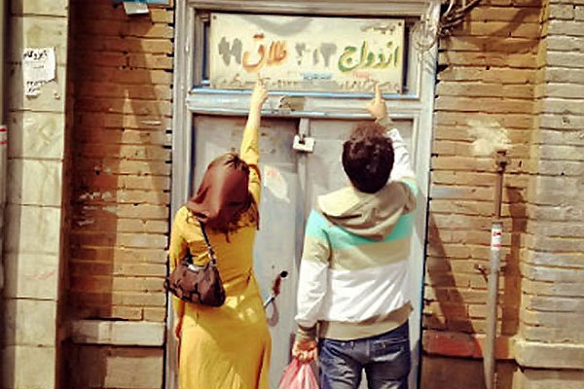
نسبت طلاق به ازدواج در کشورهاي اسلامي (درصد) (ميانگين 2003-1999)
مالديو | 47/4 | ايران | 9/4
کويت | 32/6 | ترکيه | 9/1
قزاقستان | 30/4 | تاجيکستان | 7/8
قرقيزستان | 20/2 | ليبي | 5/5
اردن | 18/7
بحرين | 18/6
فلسطين اشغالي | 14/7
مصر | 13/4
آذربايجان | 13/1
بوسني هرزگوين | 9/6

Slide 15
طلاق
عوامل طلاق:
2- عوامل اقتصادي
1- عوامل فرهنگي، اجتماعي
ضعف در حل مسئله، عدم پرداخت نفقه، توقعات بالاي اقتصادي، نوع و ميزان اشتغال زن
شيوه ناكارآمدی انتخاب همسر، آگاهي اندك،كاهش مسئوليت پذيري، توقعات بالا، عدم نگرش منفي به طلاق، عدم صداقت در معرفي، بي‌احترامي

Slide 16
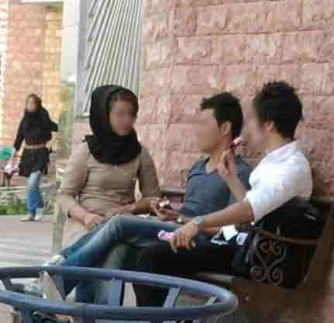
عدم توافق اخلاقي همسران، سوء معاشرت و سوء رفتار، فساد اخلاقي زن يا شوهر، اعتياد، شرابخواري، فحاشي، خودخواهي، ضعف در حل مسائل
3- عوامل اخلاقي

Slide 17
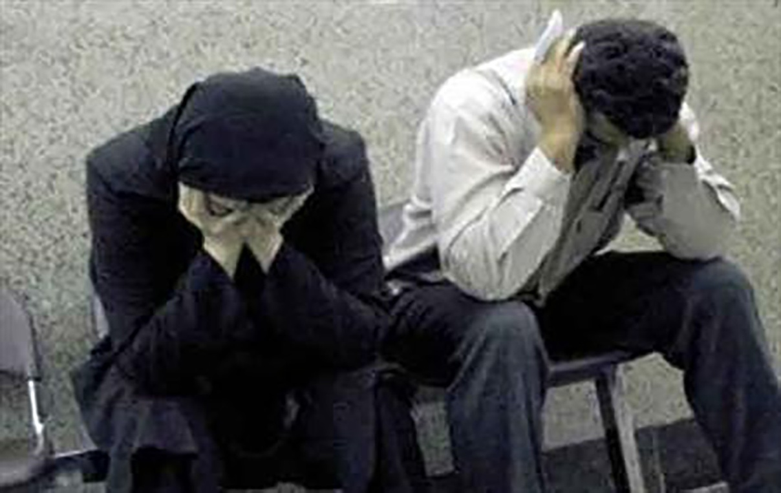
ويژگي هاي رواني و عصبي غير قابل تحمل، بدبيني شديد نسبت به همديگر، باورهاي غير منطقي، انگيزه‌هاي واهي در ازدواج
4- عوامل روانشناختي
عدم رضايتمندي زناشويي، ناتواني جنسي زن يا مرد، تنوع‌طلبي جنسي، عقيم بودن مرد يا زن،
5- عوامل جنسي

Slide 18
پيامدهاي طلاق

Slide 19
مشكلات روحي متعدد مثل كاهش اعتماد به نفس، ياس، عذاب وجدان، خشم، فريب‌خوردگي، افسردگي، فشار اقتصادي، تامين مسكن، شغل بدون ثبات و سطح پايين و....
1- فردي
نداشتن منزلت سابق نزد خانواده، كاهش ضريب امنيت، محدودیت‌ها و مشکلات ازدواج مجدد در فرزندان همچون: مشكل عاطفي، فاقد تربيت هماهنگ و يگانه، مشكلات مالي، افسردگي و خشم، بي­ميلي به بازي، زياده طلبي
2- خانوادگي
بر هم خوردن تعادل روحي و متعاقب آن نيروي انساني در توليد خدمات، انحرافات اجتماعي، آسيب­هاي اجتماعي مثل اعتیاد، خودكشي و مشکلات جنسي، كاهش اعتماد اجتماعي
3- اجتماعي

Slide 20
راهكارهاي كاهش فروپاشي خانواده
1- پيشگيري از ايجاد اختلاف بين زن و شوهر
تداوم علاقه و محبت بین زوجین و نهي از عوامل مخل آن.
2- گذشت خردمندانه براي پيشگيري از طلاق
هر چند حقوقي نسبت به هم دارند خردمندان به خاطر استحكام گذشت مي کنند.
3- وساطت داوران
داوران براي آشتي همسران تلاش كنند، يك حَكَم از خانواده زن و يك حَكَم از خانواده مرد.

Slide 21
اهميت فرزندان و علاقه به آينده آنها مي‌تواند مانع طلاق باشد.
4- توجه به مشكلات فرزندان
گاهي مردان به خاطر اين پيامدها از طلاق منصرف مي‌شوند.
5- توجه به پيامدهاي اقتصادي طلاق
6- وقوع طلاق به نيكي و زيبايي
در قرآن تصريح به طلاق با نيكي و خوشرفتاري است.
7- ايجاد زمينه آشتي مجدد
اگر طلاق به درخواست مرد باشد دوران عده زن بايد در منزل شوهر زندگي كند، و سعي در متمايل ساختن همسر به سوي خود داشته باشد، تا در آخرين مرحله، زندگي را از فروپاشي نگه دارد.

Slide 22
منفورترين حلال
اگر تداوم زندگي مشترك موجب آسيب جدي به خود يا فرزندان شود چاره­اي جز طلاق نيست و بايد تن به اين منفورترين حلال داد
گريز ناپذيري طلاق

Slide 23
1- تقويت فضايل اخلاقي
ترميم خانواده آسيب‌ديده از طلاق
نكوهش آسيب رساني همسران به يكديگر بعنوان يك قاعده كلي قبل و بعد از طلاق
2- پذيرش موقعيت جديد
كنارآمدن با سر درگمي ناشي از اين پديده،با فعالیت‌های سرگرم كننده، ورزش و ...

Slide 24
3- تقويت پيوندهاي اجتماعي
روابط خويشاوندي، دوستي، همسايگي، حمايت عاطفي و مراقبتي
4- توجه به نيازهاي فرزندان پس از طلاق
سلامت رواني فردي كه نگهداري فرزند را بعهده مي‌گيرد و توجه به تفکیک نقش والدینی از نقش همسری
5- ازدواج مجدد
ازدواج مجدد براي كاهش پيامدها مؤثر است هر چند مشكلات خاص خود را دارد.

